Slide 1
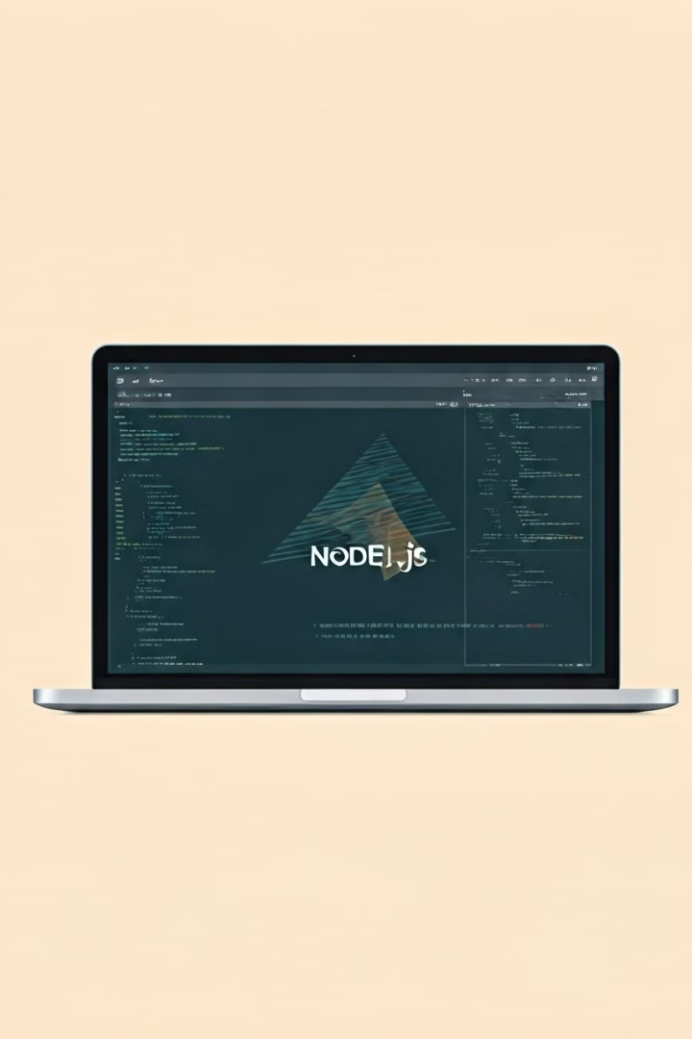

Node.js 소개
Node.js는 브라우저 밖에서 자바스크립트를 실행할 수 있는 오픈 소스 런타임 환경입니다. 서버 사이드 스크립팅, API 개발, 실시간 애플리케이션 구축 등에 널리 사용되는 강력한 도구입니다.
작성자: 영빈 손

Slide 2
Node.js의 특징
빠른 실행 속도
확장성
유연성
Node.js는 비동기 I/O 및 이벤트 기반 아키텍처로 인해 매우 빠른 성능을 발휘합니다.
Node.js는 단일 스레드 기반으로 실행되어 확장성이 뛰어나며, 다중 프로세스를 활용할 수 있습니다.
Node.js는 다양한 플랫폼과 호환되며 개발자가 선호하는 에디터와 도구를 자유롭게 사용할 수 있습니다.

Slide 3

Node.js의 장점
1
생산성 향상
2
비용 절감
Node.js는 생산성 높은 개발 환경을 제공하며, 풍부한 오픈 소스 생태계가 존재합니다.
Node.js는 무료로 사용할 수 있으며, 단일 언어로 클라이언트와 서버를 모두 개발할 수 있습니다.
3
실시간 처리
4
마이크로서비스 지원
Node.js의 이벤트 기반 아키텍처는 실시간 애플리케이션 개발에 적합합니다.
Node.js는 분산 시스템 구축에 적합하며, 마이크로서비스 아키텍처 구현에 효과적입니다.

Slide 4





Node.js의 사용 사례
웹 서버
API 개발
Node.js는 Express.js와 같은 프레임워크를 사용하여 강력한 웹 서버를 구축할 수 있습니다.
Node.js는 빠르고 효율적인 API 서비스를 개발하는 데 탁월한 성능을 발휘합니다.
실시간 애플리케이션
데이터 스트리밍
채팅 앱, 게임 서버, IoT 솔루션 등 Node.js의 실시간 처리 능력이 빛을 발합니다.
Node.js는 비디오 스트리밍, 음악 스트리밍 등 다양한 데이터 스트리밍 애플리케이션 개발에 활용됩니다.

Slide 5

Node.js 환경 구축하기
1
설치
Node.js 공식 웹사이트에서 운영 체제에 맞는 안정적인 버전을 다운로드하여 설치합니다.
2
패키지 관리
NPM(Node Package Manager)을 사용하여 필요한 모듈과 라이브러리를 쉽게 설치할 수 있습니다.
3
개발 도구 설정
선호하는 코드 편집기와 디버깅 도구를 설정하여 개발 환경을 구축합니다.

Slide 6

Node.js로 웹 애플리케이션 개발하기
Express.js
Koa.js
Node.js의 대표적인 웹 프레임워크로, 간단한 API 개발부터 복잡한 웹 애플리케이션 구축까지 가능합니다.
Express.js의 최신 버전으로, 더 깨끗하고 간결한 코드를 작성할 수 있습니다.
Next.js
Nest.js
React.js 기반의 프레임워크로, 서버 사이드 렌더링 및 SEO 최적화에 탁월합니다.
Angular 스타일의 구조를 가진 서버 프레임워크로, 타입스크립트를 기반으로 합니다.

Slide 7





Node.js로 API 개발하기
설계
API의 엔드포인트, 데이터 구조, 권한 등을 체계적으로 설계합니다.
구현
Express.js나 Koa.js와 같은 프레임워크를 활용하여 API를 구현합니다.
테스트
Jest, Supertest 등의 라이브러리를 사용하여 API를 철저히 테스트합니다.
배포
Docker, Kubernetes 등을 활용하여 API를 안전하고 확장 가능하게 배포합니다.

Slide 8

Node.js의 미래와 활용 방안
마이크로서비스
Node.js는 경량 마이크로서비스 아키텍처 구현에 적합합니다.
IoT
Node.js는 실시간 데이터 처리가 필요한 IoT 솔루션 개발에 최적화되어 있습니다.
딥러닝
TensorFlow.js와 같은 라이브러리를 통해 Node.js에서 딥러닝 모델을 실행할 수 있습니다.
게임 개발
Node.js는 멀티플레이어 게임 서버 개발에 탁월한 성능을 발휘합니다.

